Slide 2
Cesting
Система тестирования
Кузнецов Кирилл

Slide 3

Проблема

Slide 4
Цель
Разработать приложение, которое можно использовать для создания и прохождения тестов

Slide 5

Принцип работы
Вопрос
Активность создания
Репозиторий
Активность прохождения

Slide 6
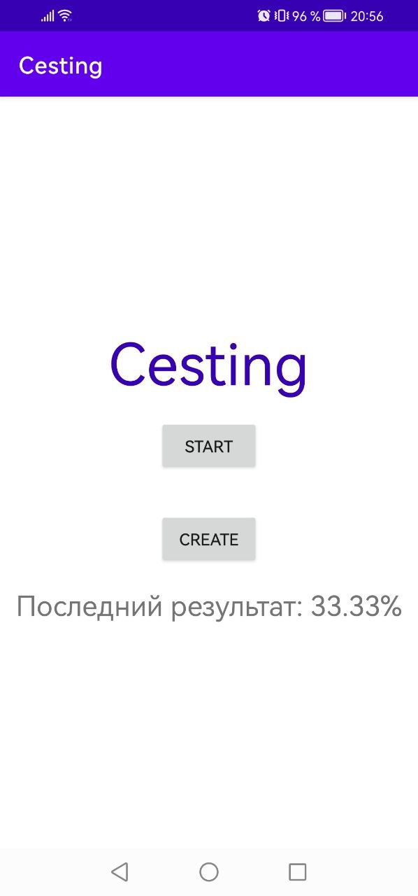
Меню
Прохождение теста
Создание своего теста
Сохраненный результат

Slide 7
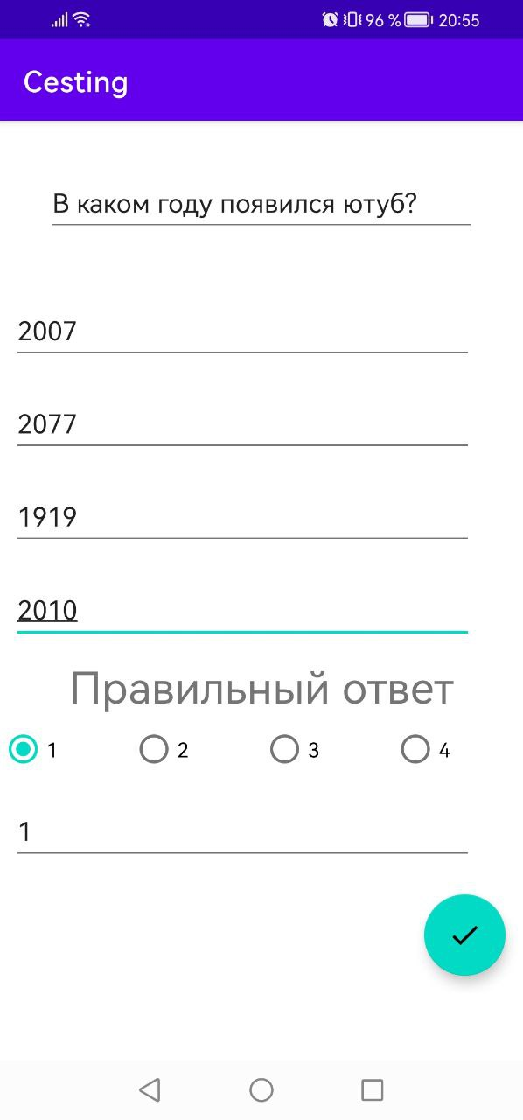
Создание вопроса
Вопрос
Варианты ответа
(от 2 до 4)
Баллы за вопрос
(1 по умолчанию)

Slide 8
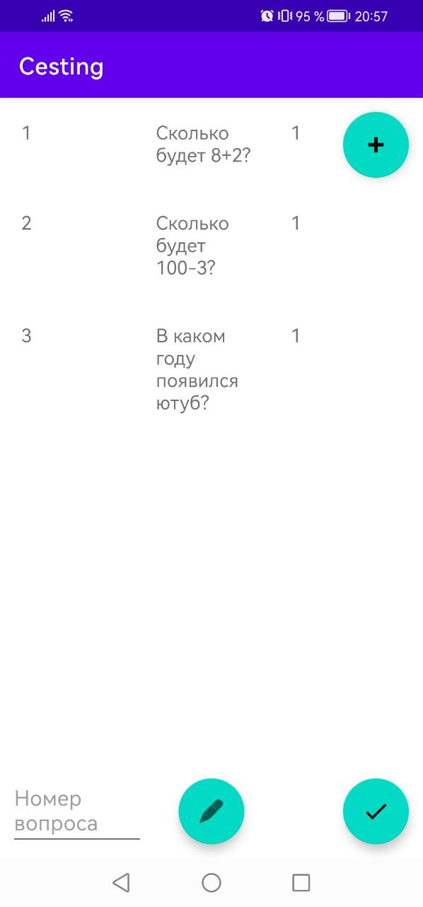
Каталог вопросов
Создание нового вопроса
Редактирование созданного вопроса

Slide 9
Особенности моего приложения
Простой и понятный интерфейс
Не требуется подключение к интернету
Возможность задавать вопросам стоимость
Возможность использовать как для учебы, так и для развлечений

Slide 10
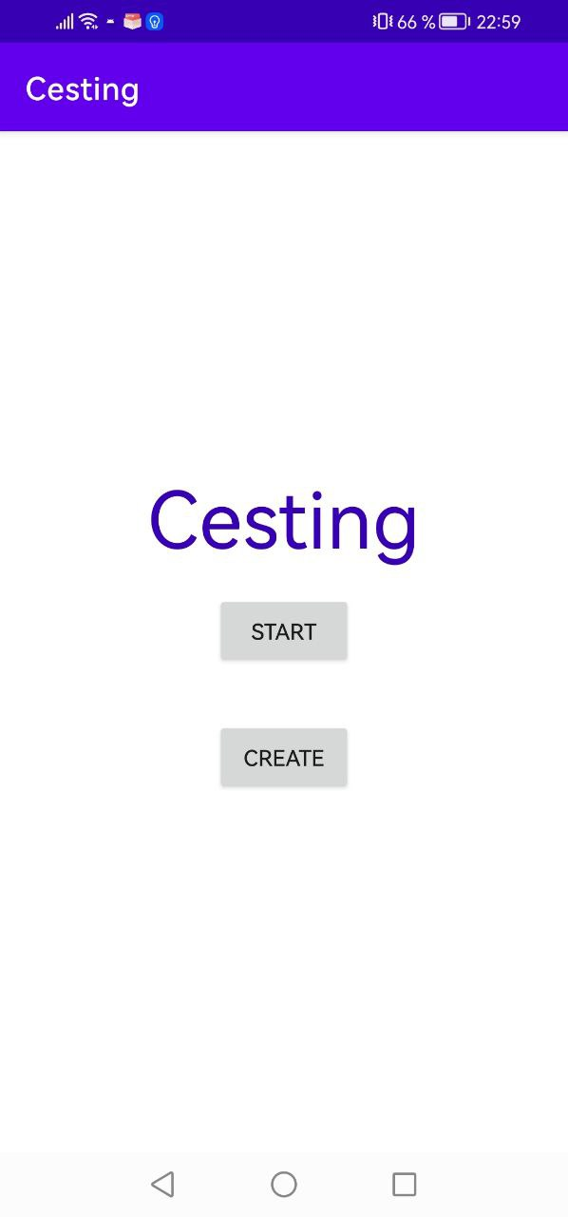
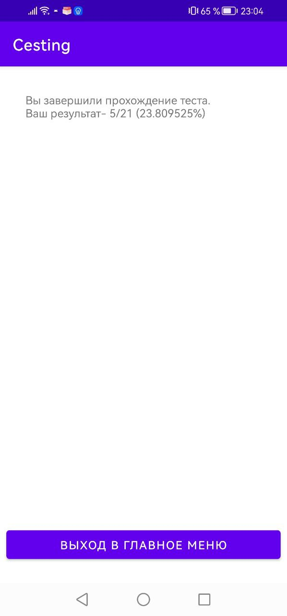
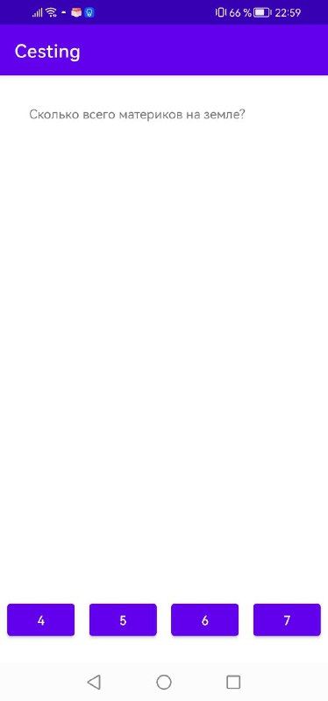
Интерфейс

Slide 11
Требования
Версия Android: 4.4 и выше
Свободно памяти: 5-6 мб
Разрешения не требуются
Диагональ экрана любая

Slide 12
Перспективы развития
Расширение функционала:
Возможность делиться тестами с другими пользователями
Расширить возможности кастомизации вопросов
Возможность просматривать свои ошибки после завершения теста
Создание каталога тестов с помощью базы данных приложения

Slide 13


